Slide 1


ỦY BAN NHÂN DÂN QUẬN LONG BIÊN
TRƯỜNG MẦM NON ĐỨC GIANG
LÀM QUEN VĂN HỌC
Câu Truyện: Gà Trống và Vịt Bầu
Lứa tuổi: Mẫu giáo bé
Giáo viên:Nguyễn Thị Hoa

Slide 2

MỤC ĐÍCH – YÊU CẦU
1. Kiến thức:
- Trẻ nhớ tên truyện Gà Trống và Vịt bầu.
- Trẻ nhớ tên các nhân vật trong truyện: Gà Trống, Vịt Bầu, bác Ngỗng Nâu.
- Trẻ hiểu nội dung câu truyện: Sống phải bớt tính kiêu căng, luôn nghe lời bố, mẹ, và luôn nhớ rằng muốn làm một việc gì đó phải suy nghĩ thật kỹ trước khi làm.
2. Kĩ năng
- Rèn cho trẻ khả năng ghi nhớ có chủ đích.
- Phát triển ngôn ngữ cho trẻ.
- Trẻ trả lời lưu loát rõ ràng cả câu
3. Thái độ
- Qua câu chuyện giáo dục trẻ không được kiêu căng, luôn nghe lời bố, mẹ,ông bà,các cô.

Slide 3

ỔN ĐỊNH TỔ CHỨC
Cô và trẻ cùng hát bài hát “Chú gà, chú vịt”

Slide 4

LẦN 1: KỂ TRANH

Slide 5


Slide 6
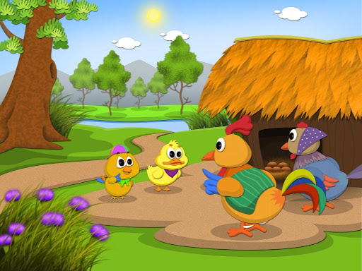

Slide 7
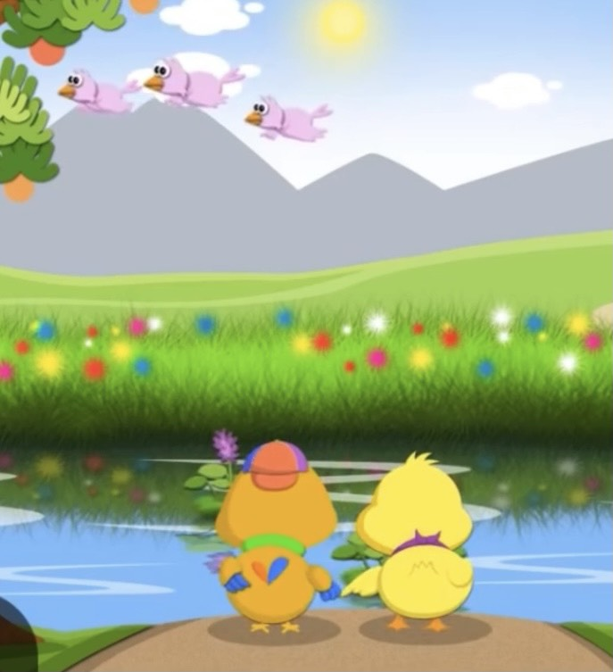

Slide 8
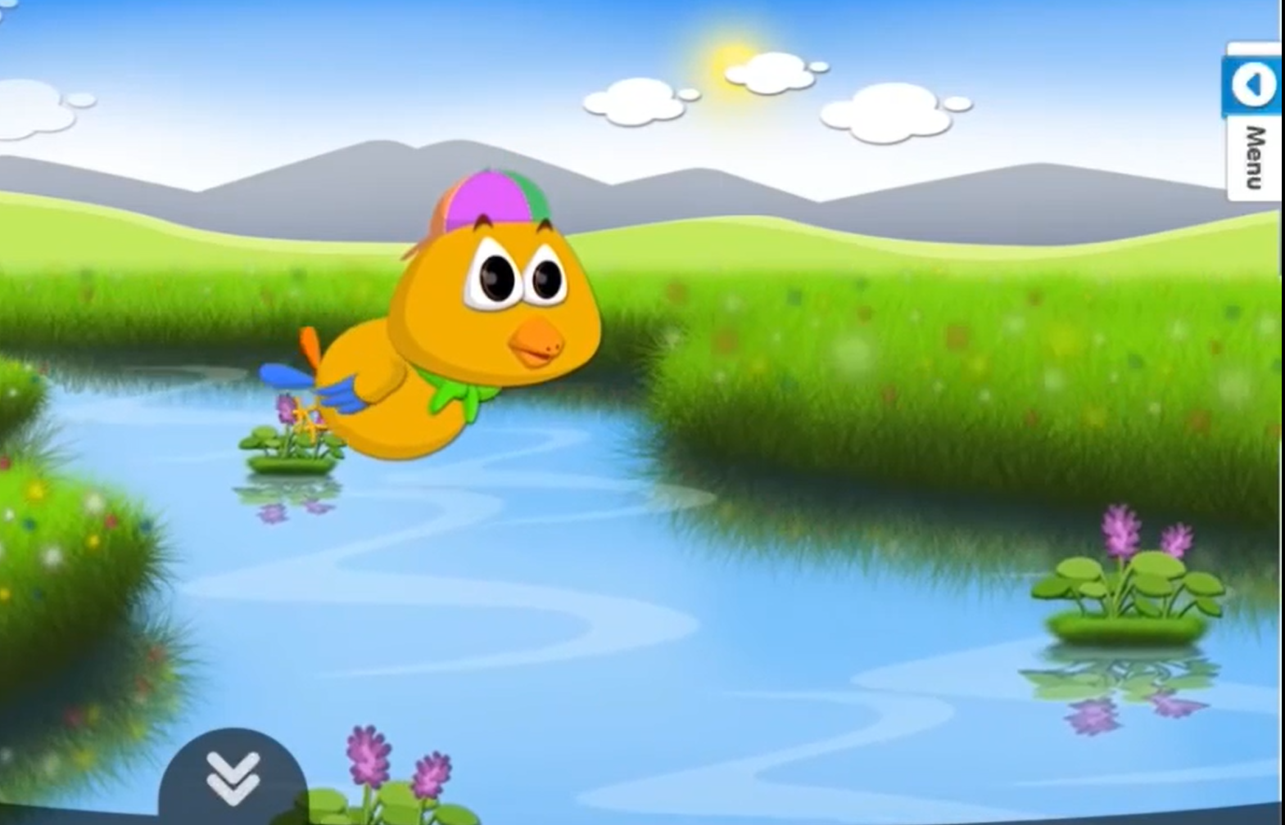

Slide 9
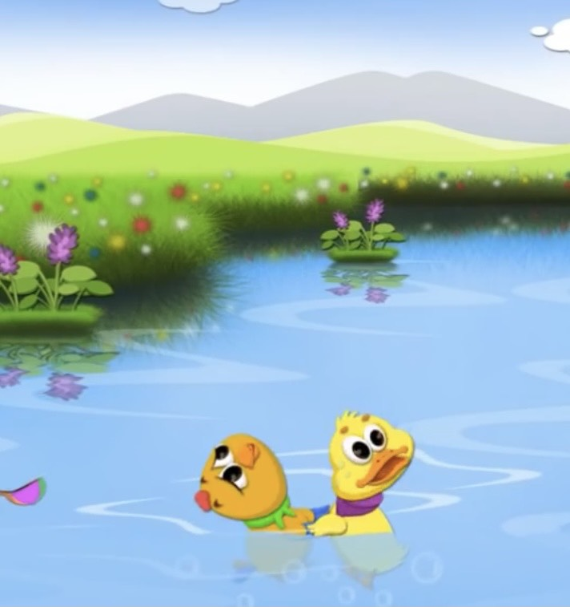

Slide 10
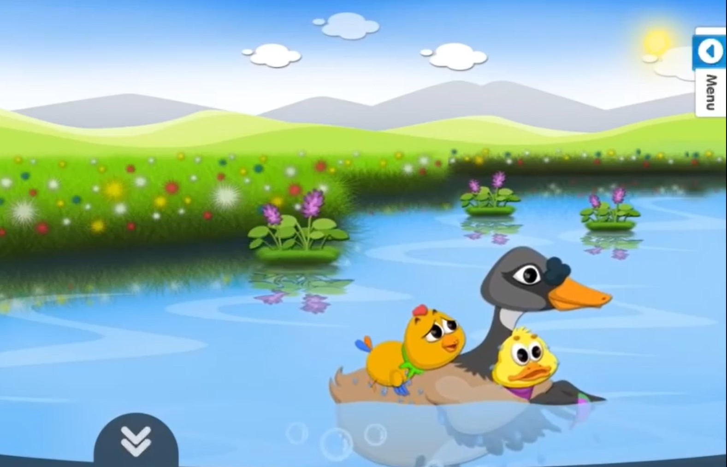

Slide 11
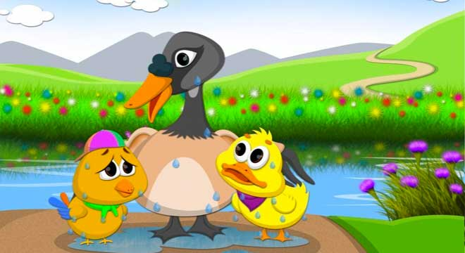

Slide 12
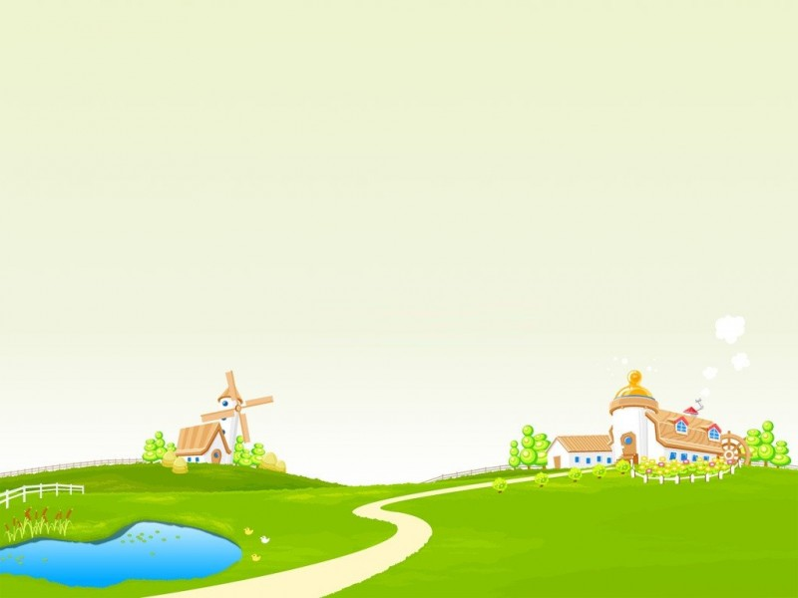
Cô vừa kể cho các con nghe câu truyện gì?

Slide 13
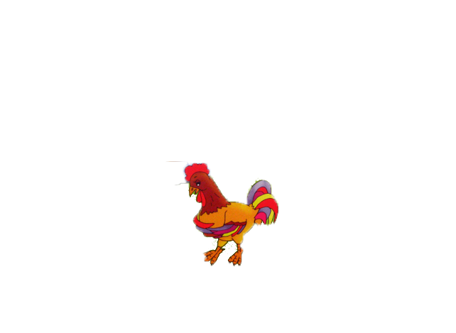
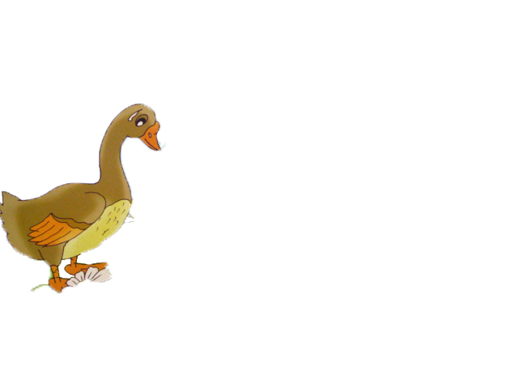
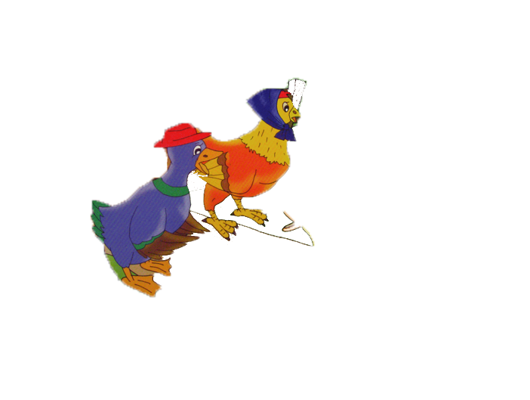
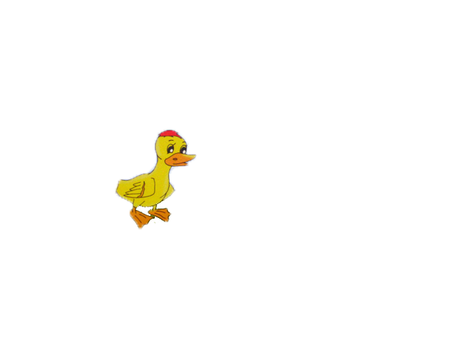
Trong truyện có những nhân vật nào ?

Slide 14
LẦN 2: KỂ POWER POINT

Slide 15
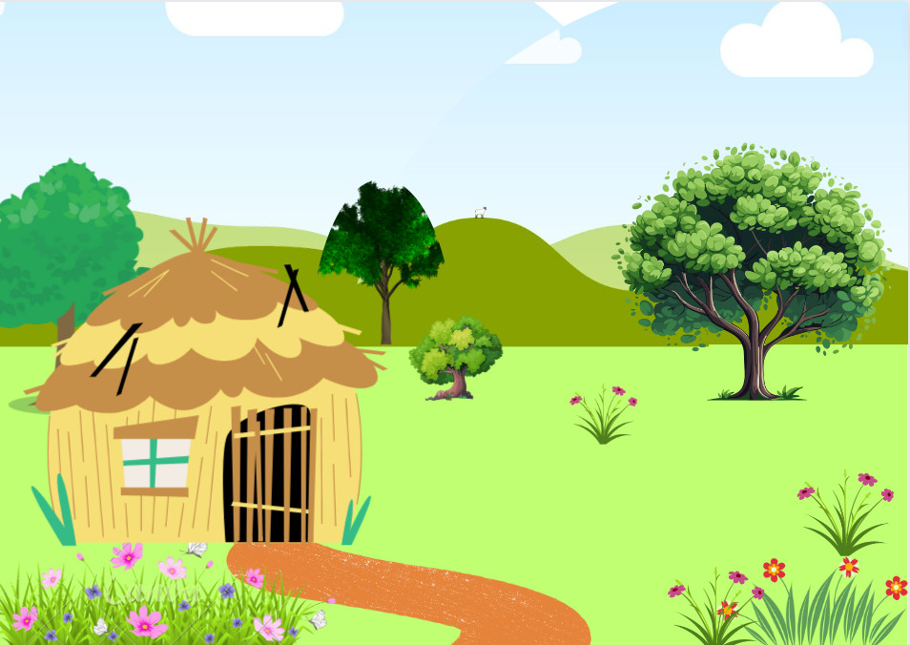
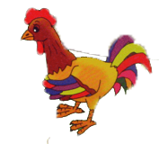
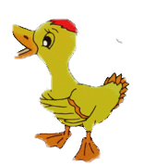

Slide 16
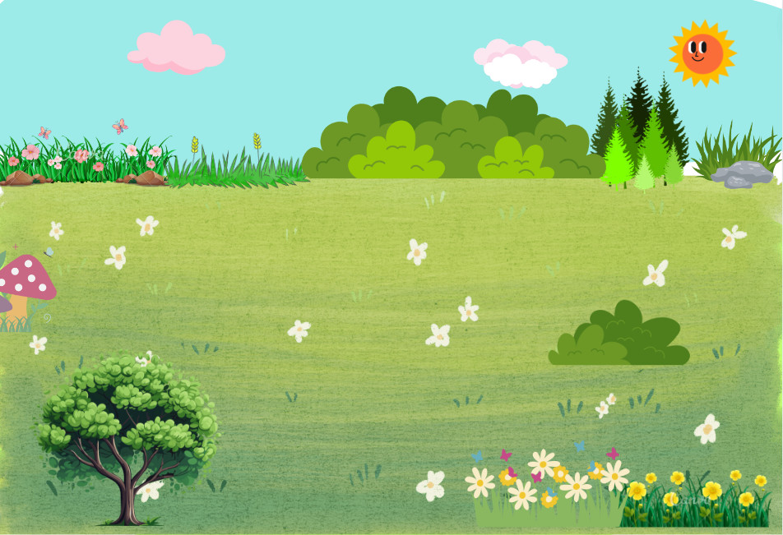
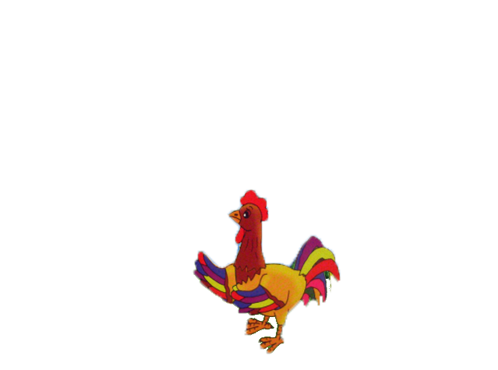
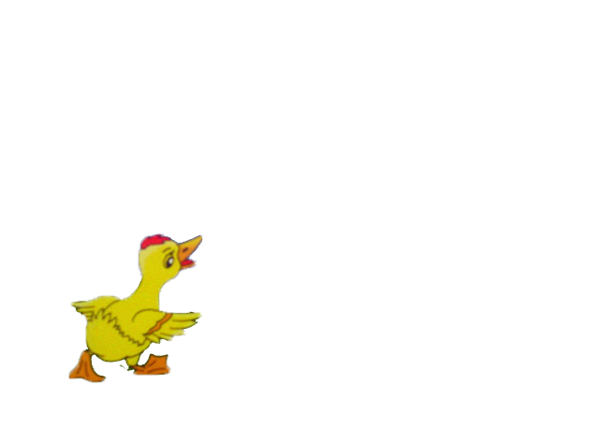

Slide 17

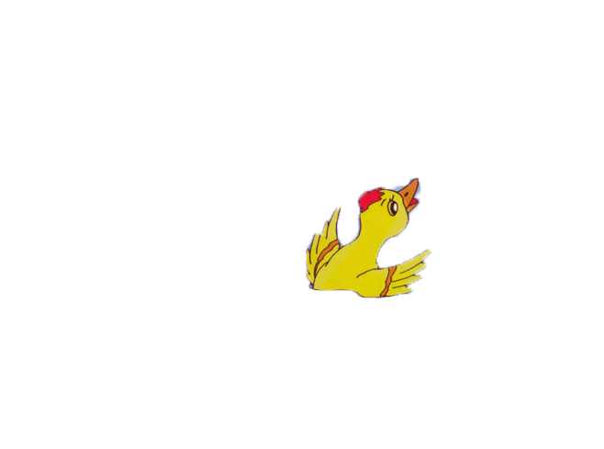
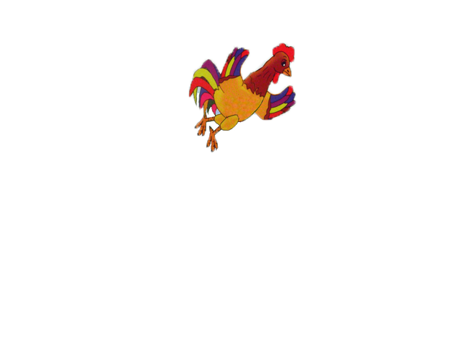
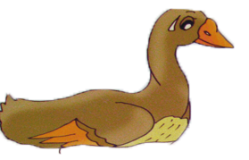

Slide 18
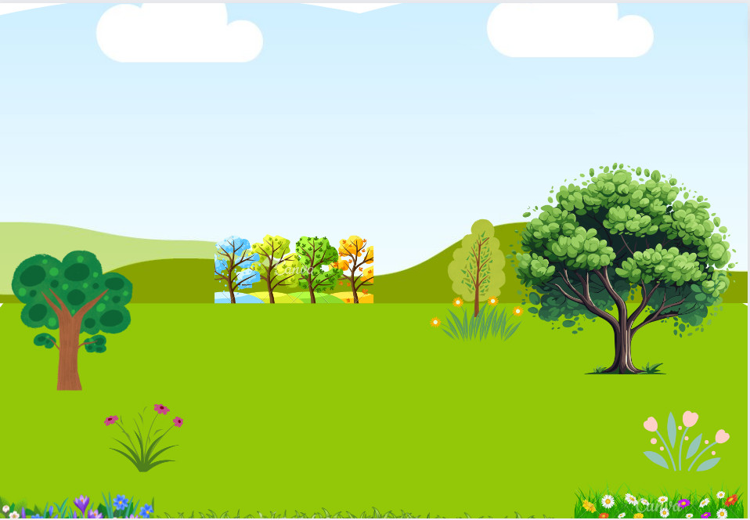

Slide 19

ĐÀM THOẠI

Slide 20
Cô vừa kể cho các con nghe câu truyện gì?

Slide 21
Gà Trống tính tình như thế nào?

Slide 22
Các con có biết tính “Kiêu căng’ là như thế nào không?
“ Kiêu căng nghĩa tự cho mình là hơn người ”

Slide 23
Còn Vịt Bầu là người bạn như thế nào?
Hiền lành, tốt bụng và ngoan ngoãn

Slide 24
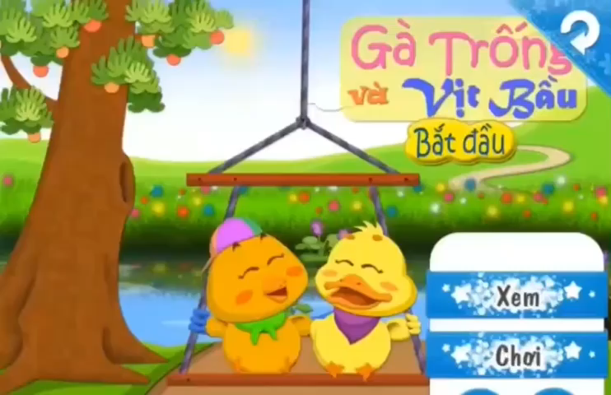

Slide 25

Bố mẹ dặn vịt bầu và gà trống như thế nào ?

Slide 26
Vịt Bầu đã bảo gì với gà trống ?

Slide 27
Gà trống đã làm gì ?

Slide 28
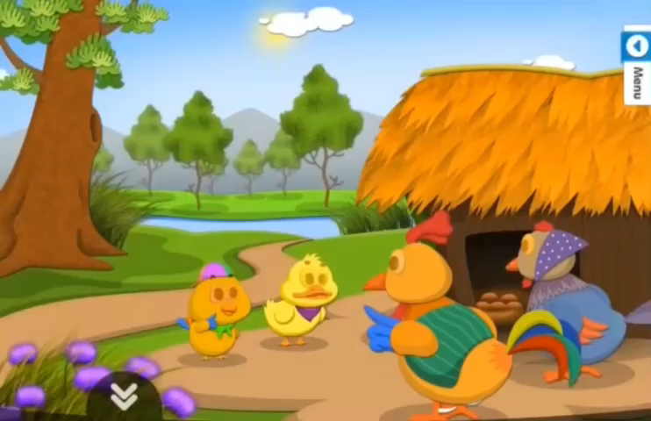

Slide 29
Gà Trống bị làm sao?

Slide 30
Gà trống kêu như thế nào?

Slide 31
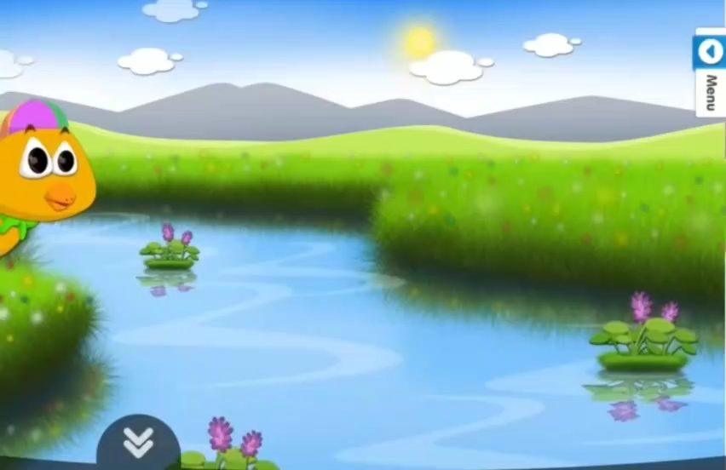

Slide 32
Ai đã cứu Gà trống ?

Slide 33
Được bác ngỗng nâu và vịt cứu sống Gà trống cảm thấy thế nào ?

Slide 34
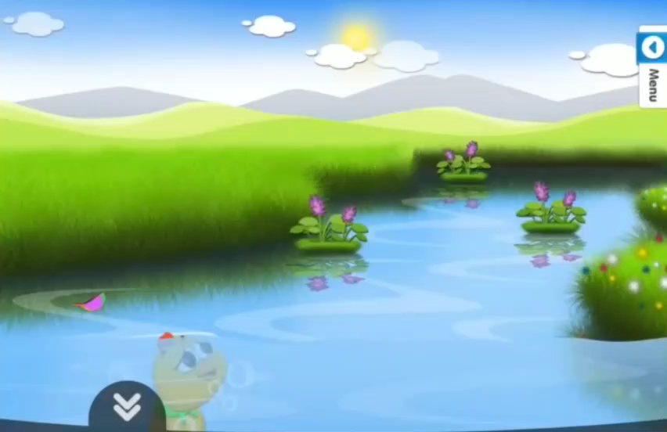

Slide 35

GIÁO DỤC
Bạn gà trống vì không nghe lời bố mẹ dặn ,vì có tính kiêu căng nên suýt bị làm sao?Nếu là các con khi bố mẹ dặn thì các con phải làm gì?Đúng rồi kiêu căng là một đức tính không tốt và khi còn nhỏ các con phải biết vâng lời bố mẹ dặn nhé.

Slide 36
LẦN 3: TRẺ XEM VIDEO

Slide 37


